Slide 1
Университет „Проф. д-р Асен Златаров“ - Бургас ОТЧЕТ за първата година на договор НИХ - 445/2020 Наименование на проекта: Изследвания върху синтеза на цирконови и гранатови пигменти, с оглед възможното им приложение в керамичното производство Ръководител: ас. д-р Фила Славова Йовкова

Slide 2
Научен колектив на проекта

Slide 3
Цели и задачи на проекта
Целта на настоящия проект е да се синтезират нови керамични пигменти, които да се използват в керамичната и стъкларската промишленост.
В проекта са определени 2 основни задачи: синтез на керамични пигменти; изследване и охарактеризиране на получените керамични пигменти.

Slide 4
Постигнати научни резултати
Синтезирани са циркониеви пигменти чрез метода на твърдофазен синтез. Като изходни суровини са използвани както чисти така и отпадни суровини. Циркониевите пигментите се използват често в керамичната индустрия поради тяхната висока химическа стабилност и превъзходна устойчивост на разтваряне по време на изпичане в глазури.
Създаден е полезен модел за получаване на син на цвят керамичен пигмент на основа отпадъчен Co-Mo катализатор от нефтопреработвателната промишленост. Издадено е свидетелство за регистрация на полезен модел.

Slide 5
Публикационна дейност
1. Fila Yovkova, Irena Markovska, Tsvetan Dimitrov, Study of the color parameters of zircon ceramic pigments synthesized from pure raw materials, Proceedings of University of Ruse “Angel Kanchev”, vol. 59, book 10.1, 2020. (in press).
2. Irena Markovska, Fila Yovkova, Tsvetan Dimitrov, Color characteristics of zircon pigments synthesized from agricultural waste, Annual of Assen Zlatarov University, 2020, volume ХLIX, (in press).

Slide 6
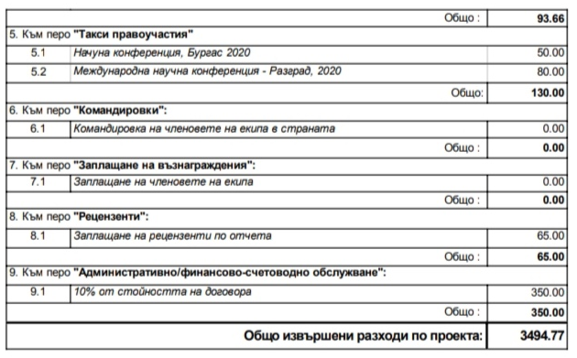
Финансов отчет

